Slide 2

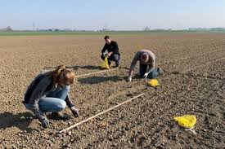
Bemesting Periode 3 23/24
Telen op kwaliteit / Proefveldtechniek
Les 1 19/01 Nakijken toets en Introductie Blok 3
Les 2 26/01 Proefveldtechniek practicum
Les 3 09/02 Telen op kwaliteit
Les 4 16/02 Telen op kwaliteit
Les 5 01/03 Proefveldtechniek op grote schaal
Les 6 08/03 Proefveldtechniek berekenen & conclusies
Les 7 15/03 Toets

Slide 3
Bemesting Periode 3 23/24
Les 6 Proefveld berekenen en conclusies
Deze les:
- Gegevens verzamelen
- Gegevens verwerken
- Conclusies trekken

Slide 4
Bemesting Periode 3 23/24
Les 6 Proefveld berekenen en conclusies
Gegevens verzamelen
Essentieel voor elk proefveld
Bepaal voor het planten welke gegevens je wilt verzamelen
Hou een logboek bij met o.a. de werkzaamheden en klimaat data
Opbrengst data zijn het meest relevant en moeten nauwkeurig worden geregistreerd
Bepaal of je alleen de middelste rijen meet of het hele nettoveldje

Slide 5
Bemesting Periode 3 23/24
Les 6 Proefveld berekenen en conclusies
Gegevens verwerken
Het zou eenvoudig zijn op een simpele manier gemiddeldes te berekenen maar dat is helaas niet altijd juist.
We hebben altijd wel te maken met een door omstandigheden afwijkend veldje
We gebruiken daarom een statische analyse methode om die afwijking eruit te halen

Slide 6
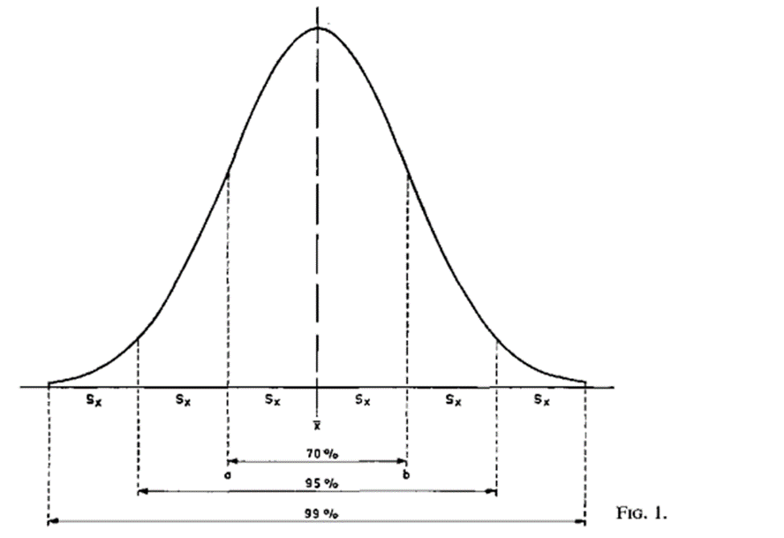
Bemesting Periode 3 23/24
X= gemiddelde
De meest linkse en meest rechtse resultaten nemen we niet mee.

Slide 7
Bemesting Periode 3 23/24
Zie verzamelarangement voor rekenhulp

Slide 8
Bemesting Periode 3 23/24
Voorbeeld meeting 9 2e trossen van een nieuw tomaten ras

Slide 9
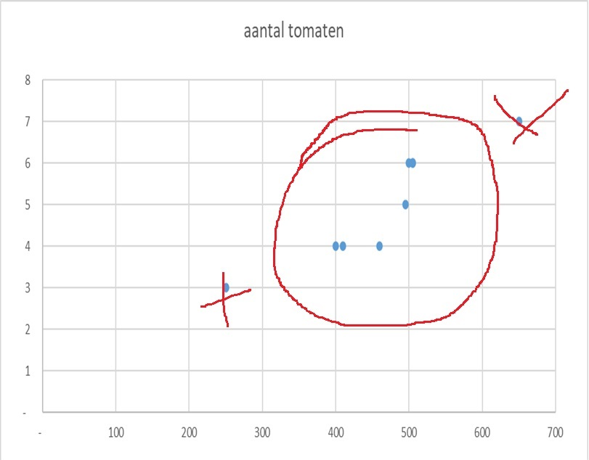
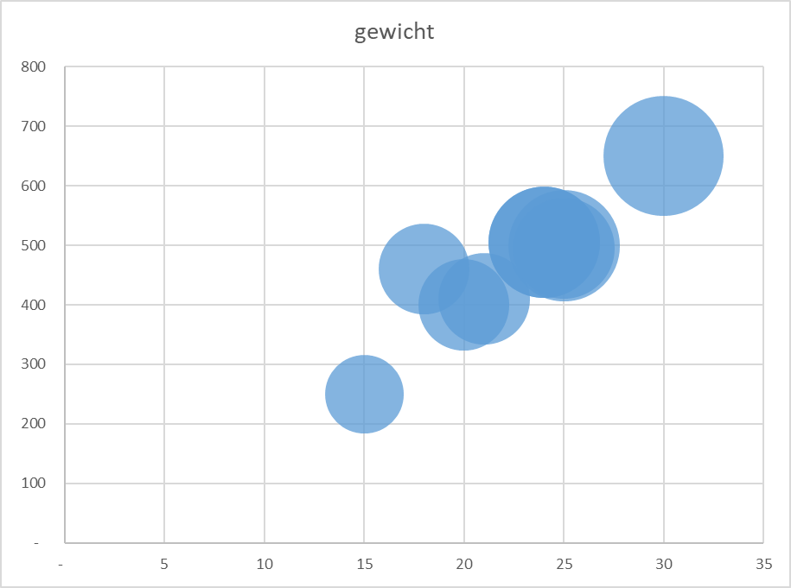
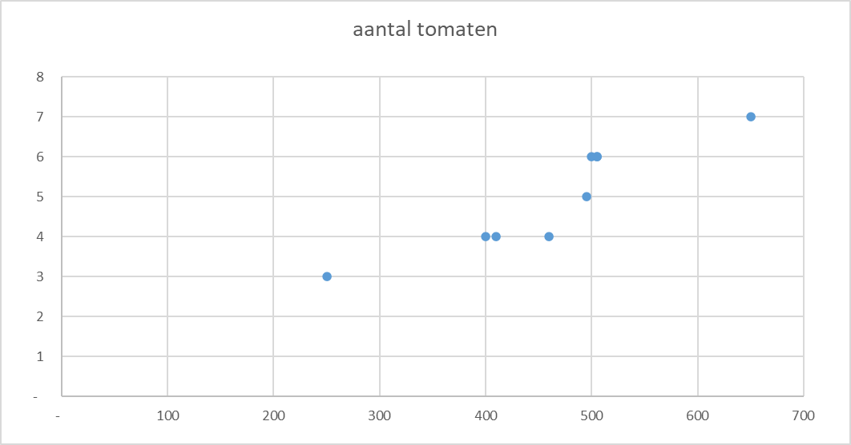
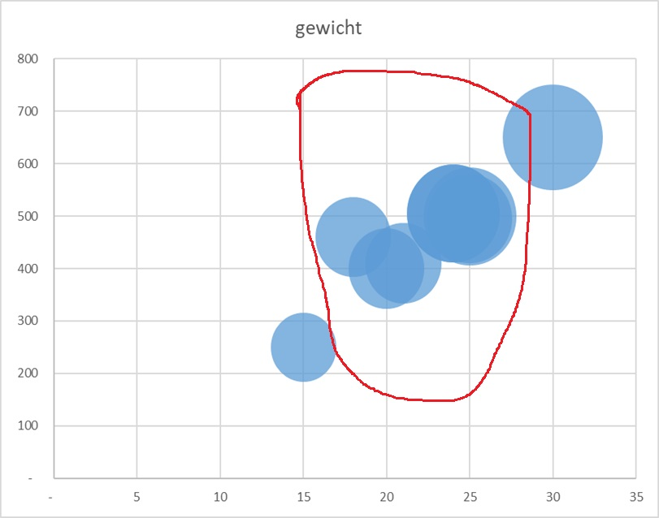
Bemesting Periode 3 23/24
Resultaten voor aantal en gewicht in grafiek, kies alleen de representatieven

Slide 10
Bemesting Periode 3 23/24
Tros 5 en 6 neem je dus niet mee in de resultaten

Slide 11

Bemesting Periode 3 23/24
Les 6 Proefveld berekenen en conclusies
Conclusies trekken
Pas wanneer je de resultaten hebt gecorrigeerd met de standaard deviatie kun je de conclusies opstellen

Slide 12
Bemesting Periode 3 23/24
Les 6 Proefveld berekenen en conclusies
Succes met de uitwerking van de proeven!

Slide 13
Bemesting Periode 3 23/24
Les 6 Proefveld berekenen en conclusies
Deze les:
- Gegevens verzamelen
- Gegevens verwerken
- Conclusies trekken

